Slide 1
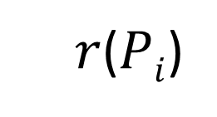
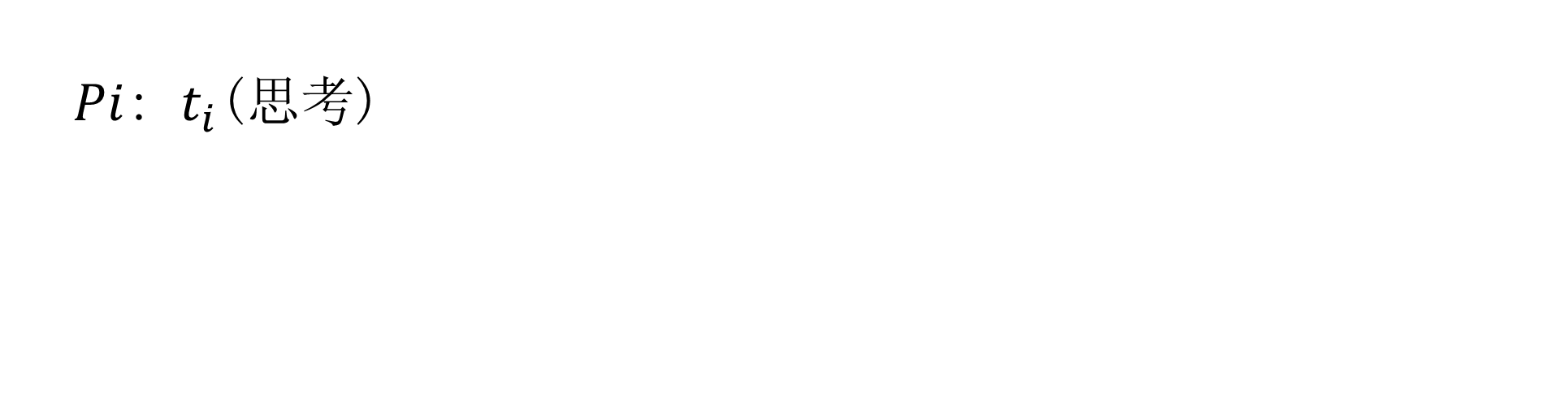
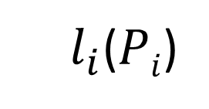

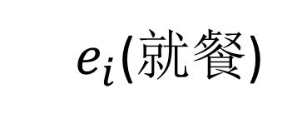
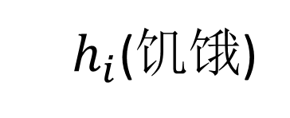
动态
哲学家就餐
$l_{i}$($Pi$)
$Pi$: $t_{i}$(思考)
$h_{i}$(饥饿)
$e_{i}$(就餐)
$$t_{i}$$
$r$($Pi$)

Slide 2






建模
哲学家就餐
用数学系统系统描述物理对象相关性
$$Pi ：$$
$$h_{i}$$
$$t_{i}$$
$$f_{i−1}$$
$$f_{i}$$
$$e_{i}$$

Slide 3

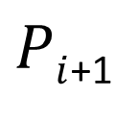










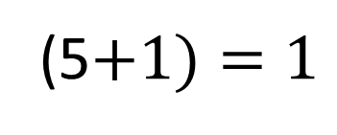
$$Pi+Pi\text{+1}$$
哲学家就餐
(5$+1)=1$
$$Pi$$
$Pi$₊₁
$$h_{i}$$
$$t_{i}$$
$$h_{i+1}$$
$$t_{i+1}$$
$$f_{i−1}$$
$$e_{i}$$
$$e_{i+1}$$
$$f_{i+1}$$
$$f_{i}$$

Slide 4

$$分析Pi+Pi\text{+1} :$$
哲学家就餐
冲突(conflict)
基本现象之一：冲突！

Slide 5
冲突
哲学家就餐
冲突：共享资源短缺，需要管理
消除冲突：须系统环境给出one bit information,
允许管理

Slide 6
哲学家就餐
哲学家问题：管理短缺的共享资源
手段：提供信息，消解冲突
目标：饥者得食

Slide 7




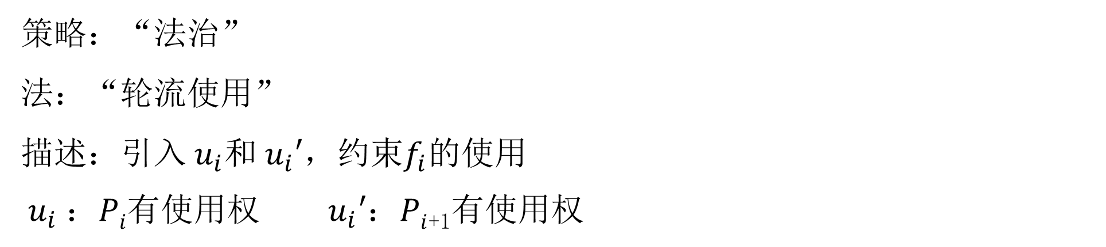

哲学家就餐
策略：“法治”
法：“轮流使用”
描述：引入${ u}_{i}和{ u}_{i}′，$约束$f_{i}的$使用
${ u}_{i} \text{：}Pi$有使用权 $u_{i}′$：$Pi$₊₁有使用权
$${ u}_{i}′$$
$$e_{i}$$
$$e_{i+1}$$
$$f_{i}$$
$${ u}_{i}$$

Slide 8

问题
哲学家就餐
1. $f_{i}$成为冗余的元素
2. 第一次使用权给谁？
左 : 右 = 5 : 0 死锁
4 : 1 顺序，利用率低
3 : 2 并行，利用率高
死锁是管理方案的性质！

Slide 9
公平性讨论
哲学家就餐
1. 公平性定义（回顾）
不公平：有无穷变迁序列，其中部分变迁只出现有限次

Slide 10
检查
哲学家就餐
哲学家原系统（管理者） —— 不公平
不公平？
放任管理，轮流使用 —— 公平
轮流 + 干预 —— 不公平

Slide 11

公平性概念
哲学家就餐
不应该讨论可能性
不应该在无穷中找公平
公平与否应该是短缺资源管理方案的性质
公平应该比较获得资源的次数
$σ\left(\left\{Ai,Bi\right\} , \left\{Aj,Bj\right\}\right)$ = ?
$$i=1, 2, 3, 4, 5$$

Slide 12









电梯控制问题（软件设计）
已知（用户需求）
M层楼， N部电梯，
楼层按钮, $i=1, 2, …, M$
梯按钮，, $j=1, 2, …, N$
服务要求：
：第$j$部电梯到达i层，开门
：某部电梯停在i层，开门，上升方向
：某部电梯停在i层，开门，下降方向
$$i$$
$$i$$
$$i$$
$$j$$
$$i$$
$$j$$
$$i$$
$$i$$

Slide 13
管理策略
电梯控制问题
全局控制（调度）：实践证明问题多
局部确定（自治）：Petri网基本思想
原因：全局状态不具实时性
不可预测
局部确定：无为而治
电梯主动服务，无须调度

Slide 14
电梯控制问题
最简单的“无调度”：正确而低效
公共汽车式：层层停，层层开门，往返不停
出租汽车式：楼层需求按时间顺序依次服务
多空驰，多等待
梯主要求：少空驰
乘客要去：少等待

Slide 15
电梯控制问题
少等待（乘客眼中）：无路过不停
少空驰（电梯运行）：有确定的目的地

Slide 16

电梯控制问题
局部确定，无为而治 N $→1$
各电梯独立运行，先内后外，楼层顺带；
无活找活，主动不怠。

Slide 17

电梯控制问题
局部确定：Z$→1$
上升，下降，双向镜面对称

Slide 18

电梯控制问题
局部确定：M $→1$
楼层与楼层相似，
有相同的变迁和变迁外延

Slide 19















一部电梯上升方向在j层的Petri网模型
电梯控制问题
$$u_reg(j+i)$$
$$u_at(j+1)$$
$$l\left(i\right) i>j$$
$$Fu\left(m\right) m>j$$
$$u_stop(j)$$
$$up(j)$$
$l\left(j\right)$ $,Fu\left(j\right) …$
$$Fd\left(k\right) k>j$$
$$u_read(j)$$
$$u_open(j)$$
$$u_open(j)$$
$$d_at(j)$$
$$u_at(j)$$
$$u_d(j)$$
$$u_close(j)$$
行驰变迁只能是从j层到j+1层，跨层行驰不具原子性（可能中断）

Slide 20

电梯控制问题
略去细节：找齐每个变迁外延，消解冲突；
规定顺序以确保正确运行
复杂度： $\left(M, N, Z\right)→(1, 1, 1)$

Slide 21



建模方法论（ARM）
P:目的
物理对象
个体？性
相互关联
A
数学表示
相关性数学表示
R
数学系统（模型）
M
P
ARM图：P2P

Slide 22
创新需求
建模方法论
创新需求（如果没有成熟可用的）：
新数学对象
新数学系统
新分析方法

Slide 23
建模方法论
？用ARM图对照哲学家问题，体会ARM

Slide 24
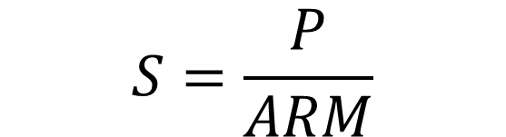
公式
建模方法论
$$S=\frac{P}{ARM}$$
明确清晰的目的(P)在ARM支持下等于成功(S)

Slide 25
建模方法论
实践中往往缺少清晰的目的。例如BPM研究。

Slide 26
业务流程管理（BPM）
为什么现在研究BPM？
纸质表单的顺序处理
计算机 网络
电子表单的并行处理
并行需要同步合成，BP需要M

Slide 27
业务流程管理（BPM）
为什么M需要BP的模型？
把握并行处理的复杂性，
实现业务管理自动化，即BPMA
计算机 + 互联网 使BMPA成为可能和必须

Slide 28
业务流程管理（BPM）
从BP角度看，允许MA：
B_任务：处理业务，需业务知识，有时需要人的决策
M_任务：执行管理，依“法”（规则）而行
所以：业务本身不一定能自动化，
业务管理可以自动化

